Slide 1
МБОУ «СШ № 29»
с углубленным изучением отдельных предметов
ТЬЮТОРСКОЕ СОПРОВОЖДЕНИЕ
ОДАРЕННЫХ ДЕТЕЙ
В ОБЩЕОБРАЗОВАТЕЛЬНОЙ ОРГАНИЗАЦИИ
Автор: Смирнова Татьяна Геннадьевна, учитель высшей категории, Победитель ПНПО - 2019, Почетный работник общего образования РФ
СМОЛЕНСК
2020 г

Slide 2
Тьюторское сопровождение – это создание определенных условий для развития определенных, возможно, скрытых способностей обучающихся.
Тьютор должен встраиваться в целостный педагогический процесс, объединяющий разные возрастные этапы развития одаренного ребенка с целью создания такой образовательной среды, которая поможет ему находиться в зоне ближайшего развития при субъектной позиции сопровождаемого и сопровождающего.

Slide 3
Тьюторское сопровождение одаренного ребенка
Создание единого образовательного пространства, которое невозможно без интеграции учреждений основного, дополнительного и профессионального образования, сетевого взаимодействия, определения точек сотрудничества
Непрерывность развития одаренного обучающегося
Исключение перегрузок одаренного обучающегося, обеспечение развития при сохранении психического и физического здоровья
Создание гибких, вариативных моделей тьюторского сопровождения на разных возрастных этапах, направленных на поддержку личностного роста обучающегося

Slide 4
РАЗВИВАЮЩАЯ СРЕДА
ОБРАЗОВАТЕЛЬНОЙ ОРГАНИЗАЦИИ
Организация процесса обучения мотивированных и одаренных детей
Использование программ нового поколения
Формирование исследовательских компетенций у всех участников образовательного процесса
Notes:
Актуальность темы обусловлена существованием противоречий между необходимостью организации процесса обучения проектной деятельности в средней школе и потребностью формирования исследовательских компетенций у школьников с учетом перехода на ФГОС СОО.

Slide 5
ТРЕБОВАНИЯ К ОРГАНИЗАЦИИ ОБРАЗОВАТЕЛЬНОГО ПРОЦЕССА И ЕГО РЕЗУЛЬТАТАМ
Качество результатов образования
Эффективность образовательной деятельности
Созданные условия
Удовлетворенность ОО всеми участниками образовательных отношений

Slide 6
ПУТИ СОЗДАНИЯ РАЗВИВАЮЩЕЙ СРЕДЫ
ПРИНЯТИЕ НОВОГО
СПОСОБНОСТЬ ВЫЙТИ ЗА ПРЕДЕЛЫ ОБЫДЕННОГО
ПОСТАНОВКА ТВОРЧЕСКИХ УЧЕБНЫХ ЗАДАЧ
СОЗДАНИЕ СИТУАЦИИ УСПЕХА
ПРИОБЩЕНИЕ К ТВОРЧЕСКОЙ ДЕЯТЕЛЬНОСТИ
ОРГАНИЗАЦИЯ САМОСТОЯТЕЛЬНОЙ РАБОТЫ

Slide 7
ФУНКЦИИ ТЬЮТОРСКОГО СОПРОВОЖДЕНИЯ МОТИВИРОВАННЫХ И ОДАРЕННЫХ ДЕТЕЙ
Контрольно-диагностическую
Проектную
Мотивационную
Информационно-содержательную
Организационно-деятельностную
Технологическую
Консультационную
Рефлексивную

Slide 8
ИСПОЛЬЗОВАНИЕ ТЬЮТОРОМ СОВРЕМЕННЫХ ПЕДАГОГИЧЕСКИХ ТЕХНОЛОГИЙ
Технология тьюторского сопровождения исследовательской или проектной деятельности
Деловая игра
Тренинг
Портфолио

Slide 9
ЦЕЛИ ТЬЮТОРСКОГО СОПРОВОЖДЕНИЯ МОТИВИРОВАННЫХ И ОДАРЕННЫХ ДЕТЕЙ
Построить движение подопечного в поле достижений, где существуют культурные образцы и реальные человеческие желания, интересы.
Построить пространство опробования. Оно возникнет, если у подопечного есть творческая продуктивная задача. Осмысленное отношение подопечного к себе и своим возможностям и есть цель и результат тьюторской работы.

Slide 11
ПОКАЗАТЕЛИ ЭФФЕКТИВНОСТИ ТЬЮТОРСКОГО СОПРОВОЖДЕНИЯ
1. Мониторинг представляет собой систему сбора и обработки информации о тьюторском сопровождении в целом в ОО или его отдельных элементов, который проводится на разных уровнях:
оценка и самооценка деятельности педагогов-наставников (тьютора, куратора);
оценка совместной деятельности в команде «ученик – наставники – родитель» путем оценивания качества результата (продукта) деятельности;
оценка результатов предметных олимпиад и конкурсов;
оценка результатов освоения программ мотивированными и одаренными обучающимися.
2. Контроль входной и итоговый проходит в форме тестирования. Текущий контроль включает представление портфолио и (или) паспорта проекта в электронном виде, а также это может быть публичная защита индивидуального проекта в рамках школьной научно-практической конференции.

Slide 12
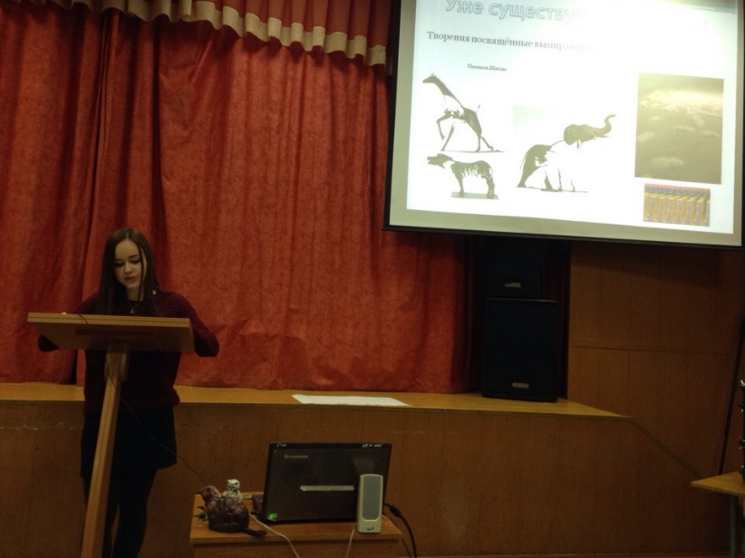
Практический выход
Публичная защита индивидуальных проектов
обучающихся на научно-практических конференциях
Сорокина У., 10 Б кл., куратор Перлина Н.Б., «Правила и основы здорового питания»
Алифанова П., 10 А кл., куратор Смирнова Т.Г., «Животные Красной книги Смоленской области»
Миткевич Л., 10 Б кл., призер городского Дня науки, куратор Смирнова Т.Г.

Slide 13
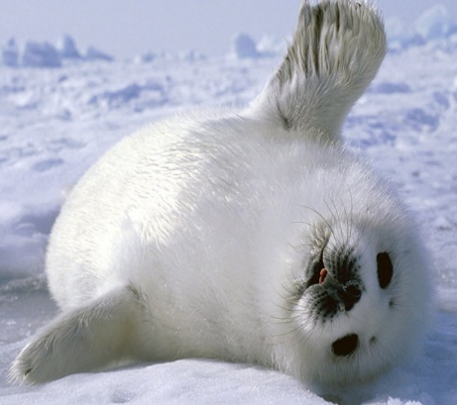
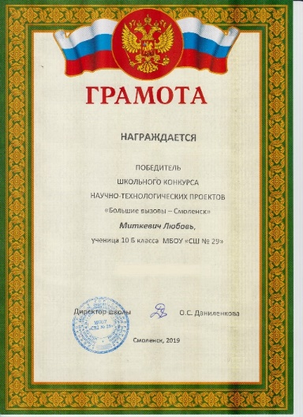
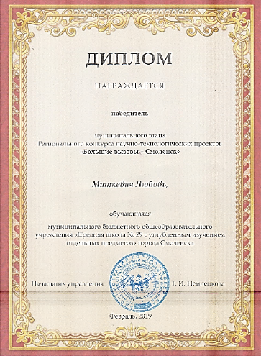
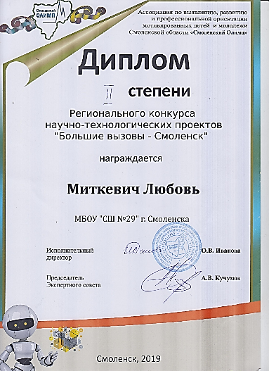
Цель проекта: научиться работать с изображениями Земли из космоса для обнаружения бельков на льдинах Белого моря и проведения судов и ледоколов в обход щенных залёжек гренландского тюленя.
Миткевич Л., 10 кл., победитель школьного и городского этапа и призер регионального конкурса научно-технологических проектов «Большие вызовы – Смоленск» и участник всероссийского конкурса «Большие вызовы», куратор Смирнова Т.Г.

Slide 14
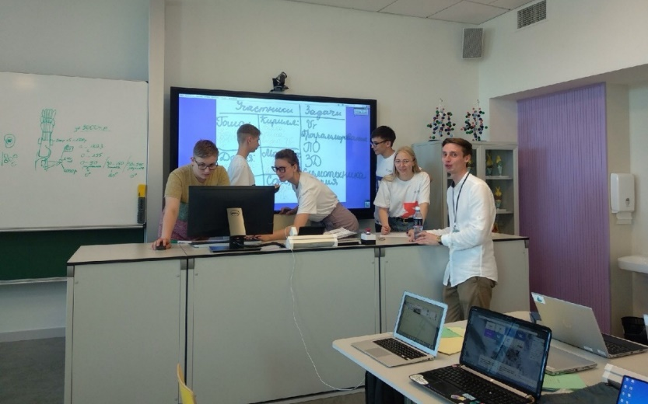
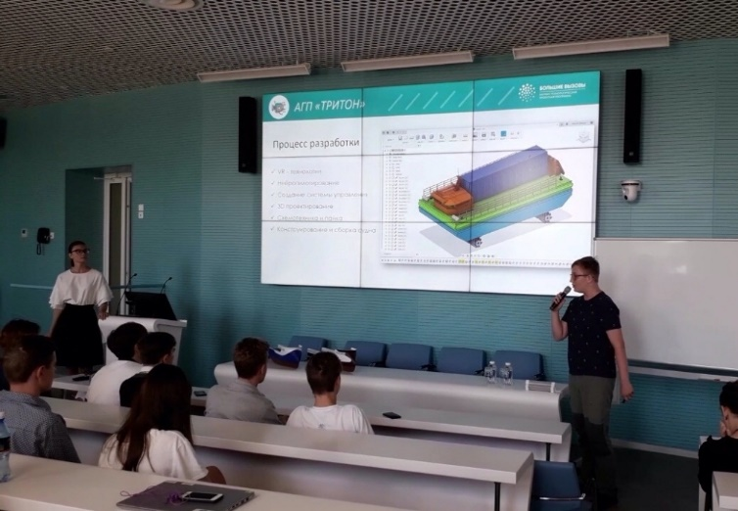
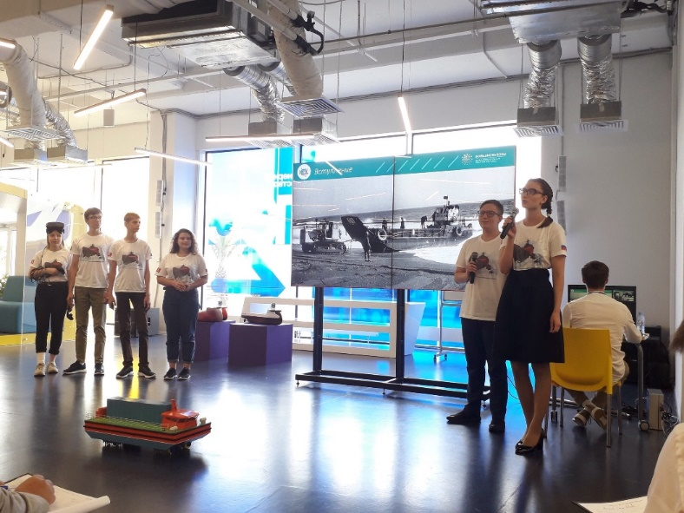
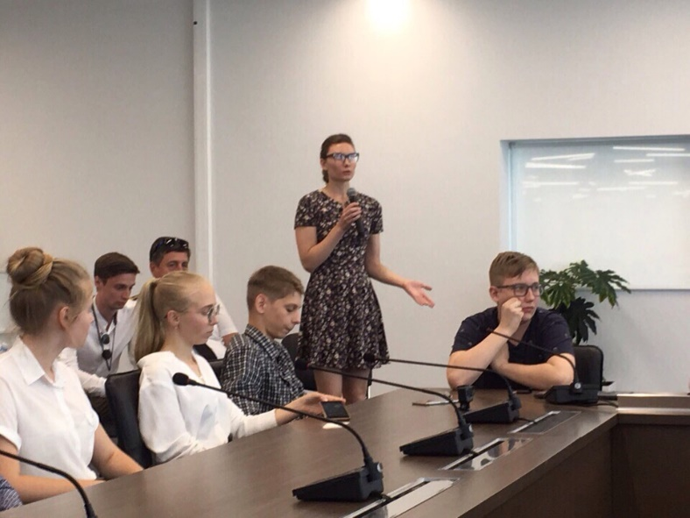
Практический выход
Миткевич Любовь - победитель заключительного этапа Всероссийского конкурса научно-технологических проектов «Большие вызовы»

Slide 15
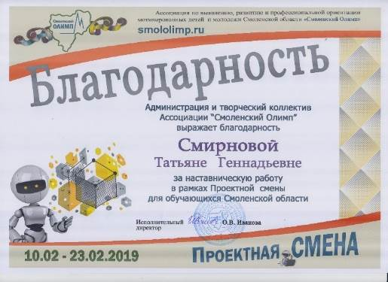
Практический выход
Представление опыта работы творческой группы на муниципальном уровне
Представление опыта работы творческой группы по теме «Выявление и поддержка одаренных школьников» на ГМО учителей биологии, химии и географии, 2018 г;
Выступление на заседаниях ГМО учителей географии по теме «Индивидуальный проект как средство достижения метапредметных результатов обучения и самоопределения обучающихся», 2019 г.
Представление опыта работы творческой группы на региональном уровне
на проектных сменах, проводимых Ассоциацией по выявлению, развитию и профессиональной ориентации мотивированных детей и молодежи Смоленской области «Смоленский Олимп»
Наука+ «Разберем на атомы» (Панельная дискуссия в рамках технологической смены)
Notes:
Программа «Мастерская проекта» рассчитана на 34 часа учебной нагрузки и реализуется в МБОУ «СШ № 29» с сентября 2018 года через урочную деятельность, а также на проектных сменах, которые проводит Ассоциация Смоленский Олимп.
Реализация данной программы даст возможность развить обучающимся свои личностные, регулятивные, коммуникативные и познавательные УУД, а также ИКТ-компетентность, что позволит формировать способность и готовность к освоению новых знаний, их самостоятельному пополнению, переносу и интеграции; способности к самоорганизации, саморегуляции и рефлексии.

Slide 16
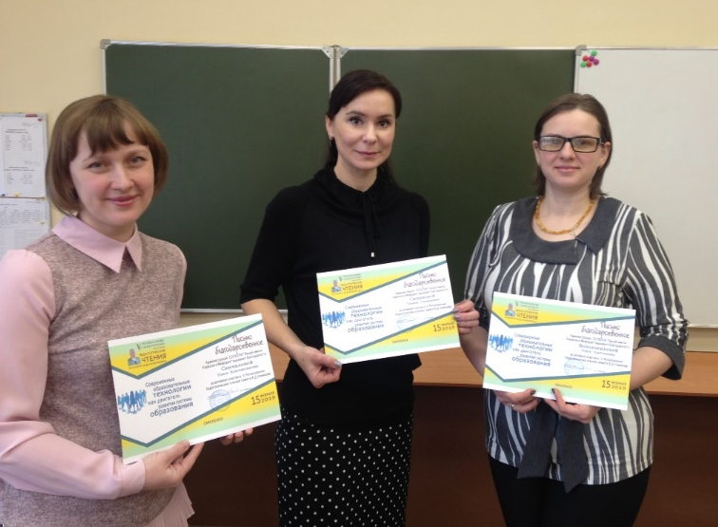
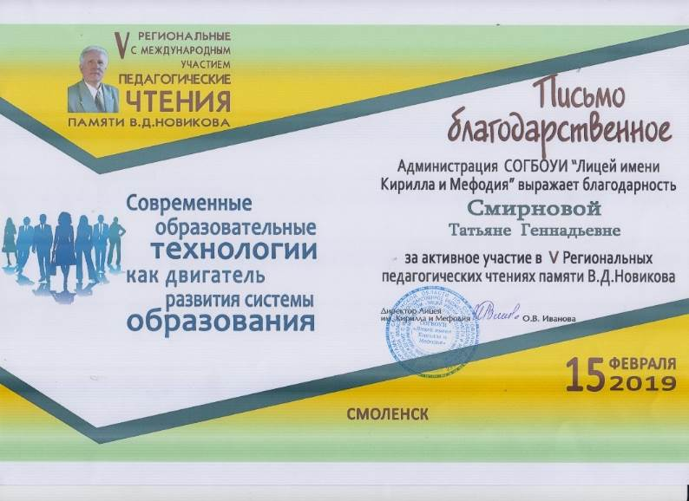
Практический выход
Представление опыта работы творческой группы на региональном уровне
Выступление на V Региональных с международным участием педагогических чтениях «Современные образовательные технологии как двигатель развития системы образования» по теме «Организация наставничества над индивидуальным проектом в старшей школе», Смирнова Т.Г.
Notes:
Программа «Мастерская проекта» рассчитана на 34 часа учебной нагрузки и реализуется в МБОУ «СШ № 29» с сентября 2018 года через урочную деятельность, а также на проектных сменах, которые проводит Ассоциация Смоленский Олимп.
Реализация данной программы даст возможность развить обучающимся свои личностные, регулятивные, коммуникативные и познавательные УУД, а также ИКТ-компетентность, что позволит формировать способность и готовность к освоению новых знаний, их самостоятельному пополнению, переносу и интеграции; способности к самоорганизации, саморегуляции и рефлексии.

Slide 17
Заключение
Главный результат деятельности тьютора – самостоятельность обучающегося в процессе образования.
Взаимодействие общего, дополнительного и профессионального образования позволяет расширять образовательное пространство развития мотивированных и одаренных детей, а также увидеть новые возможности для педагогической деятельности.

Slide 18
Спасибо за внимание

